Slide 1
计算机操作系统OS
—— ucore 实验
学生：赵凌珂

Slide 2
1.课程预期
2.实验过程
3.未来

Slide 3
学习操作系统的相关知识
认识一些操作系统的具体过程
了解操作系统代码

Slide 4
Lab1
镜像文件ucore.img的生成
单步跟踪BIOS的执行
bootloader进入保护模式的过程
bootloader加载ELF格式的OS的过程
函数调用堆栈跟踪函数
时间中断

Slide 5
Lab1：
介绍了x86的启动，函数的调用以及中断处理等操作。
启动：
1.加电之后，CS和EIP结合形成了第一个地址，其他设备也会有对应的初始值。
2.地址指向的是BIOS内存固件EPROM。然后BIOS工作，硬件初始化。3.加载磁盘或者硬盘的第一个主引导扇区（零号）。地址：0x7c00
4.bookloader是扇区里的其中一个代码，进一步加载ucore。
从实模式（16位）变到保护模式（32位），读取kernel等代码。跳转到ucore OS入口。

Slide 6
Lab2
first-fit 连续物理内存分配算法
寻找虚拟地址对应的页表项
释放某虚地址所在的页并取消对应二级页表项的映射

Slide 7
lab2：物理内存的管理
特权级：用户态和内核态以及转换
内存物理空间
基于连续物理内存空间的动态内存分配与释放
建立页机制：
页目录项+页表项+物理地址

Slide 8
Lab3
给未被映射的地址映射上物理页
FIFO的页面替换算法

Slide 9
lab3：虚拟内存管理
给未被映射的地址映射上物理页
基于FIFO的页面替换算法：
当需要调用的页不在页表中时，并且在页表已满的情况下，会引发页面替换，
此时需要进行换入和换出操作：
判断是否访问过，先对未访问过的页进行FIFO；
将最早被换入，且最近没有再被访问的页被换出；

Slide 10
Lab4
分配并初始化一个进程控制块
内核线程分配资源
理解 proc_run 函数

Slide 11
Git的学习
git介绍：
a、集中式版本控制工具
集中式版本控制工具，版本库是集中存放在中央服务器的，每个人工作的时候
都需要从中央服务器下载代码，必须联网才能工作。个人修改后然后提交到中
央版本库。
举例：SVN和CVS
b、分布式版本控制工具
分布式版本控制系统没有“中央服务器”，每个人的电脑上都是一个完整的版
本库，这样工作的时候，就无需要联网了。多人协作只需要各自的修改推送给
对方，就能互相看到对方的修改了。
举例：Git

Slide 12
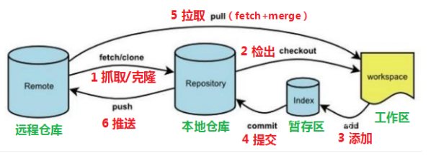

Slide 13
git的使用：
1.一开始要进行配置：
git config --global user.name “itcast”
git config --global user.email “hello@itcast.cn”
2.获得本地仓库：
git init
3.基础操作指令：
1. git add (工作区 --> 暂存区) git add . 是传入全部文件
2. git commit (暂存区 --> 本地仓库) git commit -m '注释内容'
3.git status 查看修改状态
4.git log 查看提交日志：命令形式：git log [option]
options
--all 显示所有分支
--pretty=oneline 将提交信息显示为一行
--abbrev-commit 使得输出的commitId更简短
--graph 以图的形式显示
5.版本切换：git reset --hard commitID
git reflog查看已经删除的记录

Slide 14
git的分支：
查看本地分支：git branch
创建本地分支：git branch 分支名
切换分支(checkout)：git checkout 分支名
我们还可以直接切换到一个不存在的分支（创建并切换）：git checkout -b 分支名
合并分支(merge) 一个分支上的提交可以合并到另一个分支：git merge 分支名称
删除分支git branch -d b1
删除分支时，需要做各种检查 git branch -D b1 不做任何检查，强制删除

Slide 15
远程仓库：
添加：git remote add <远端名称> <仓库路径>
查看：git remote
推送：git push [-f] [--set-upstream] [远端名称 [本地分支名][:远端分支名] ]
如果远程分支名和本地分支名称相同，则可以只写本地分支 git push origin
master
抓取 命令：git fetch [remote name] [branch name]
抓取指令就是将仓库里的更新都抓取到本地，不会进行合并如果不指定远端名
称和分支名，则抓取所有分支。
拉取 命令：git pull [remote name] [branch name]
拉取指令就是将远端仓库的修改拉到本地并自动进行合并，等同于
fetch+merge 如果不指定远端名称和分支名，则抓取所有并更新当前分支。

Slide 16
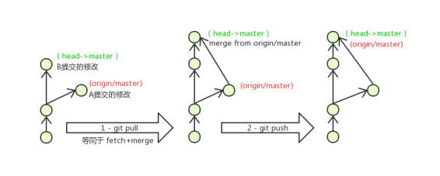

Slide 17
虚拟机以及linux模拟环境的简单使用
实验涉及的操作系统相关知识的学习
Git的使用

Slide 18
结束

